Slide 1
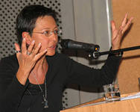
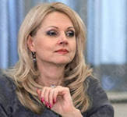
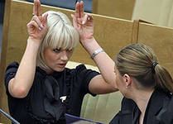
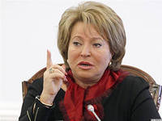
Женщины в политике

Slide 2
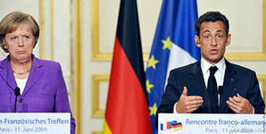
Я согласна жить в мире, которым правят мужчины, до тех пор, пока могу быть в этом мире женщиной.

Slide 3
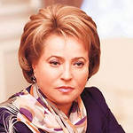
Валентина Матвиенко - председатель Совета Федерации Федерального собрания РФ

Slide 4
Заместитель председателя правительства – Голодец Ольга Юрьевна

Slide 5
Министр здравоохранения – Скворцова Вероника Игоревна

Slide 6
Алина Кабаева – депутат Государственной думы РФ 5-го созыва

Slide 7
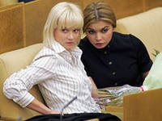
Светлана Хоркина и Алина Кабаева – депутаты Государственной думы РФ 5-го созыва

Slide 8
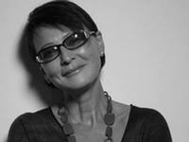
Ирина Хакамада

Slide 9
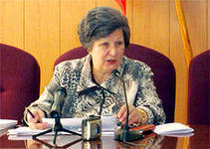
Светлана Горячева – депутат Государственной думы РФ

Slide 10
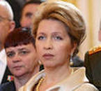
Светлана Медведева

Slide 11
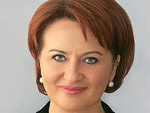
Елена Скрынник – бывший министр сельского хозяйства РФ

Slide 12
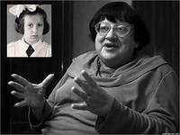
Лидер партии «Демократический союз» Валерия Новодворская

Slide 13
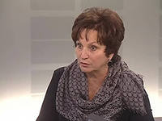
Председатель Союза женщин России Екатерина Лахова

Slide 14
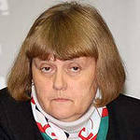
Светлана Савицкая - Вторая женщина-космонавт в мире, член фракции КПРФ в Государственной думе

Slide 15
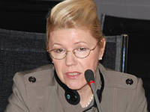
Елена Мизулина - глава Комитета Госдумы РФ по вопросам семьи, женщин и детей

Slide 16
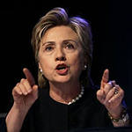
Госсекретарь США Хиллари Клинтон

Slide 17
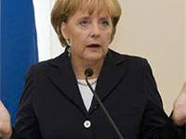
Ангела Меркель – премьер-министр Германии

Slide 18
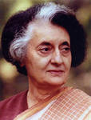
Индира Ганди – бывший премьер-министр Индии

Slide 19
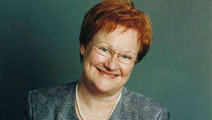
Президент Финляндии Тарья Халонен

Slide 20
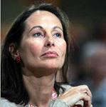
Сеголен Руаяль, Франция, глава региона Пуату-Шарант, социалист

Slide 21
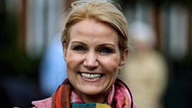
Премьер-министр Дании - Хелле Торнинг-Шмидт

Slide 22
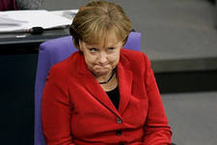
Так хочется быть слабой женщиной! Но как на зло: то кони скачут, то избы горят...

